Slide 1
목차
8조
01
SUMMARY
최종 성능과 최종 선택 모델
02
수행할 문제
데이터와 평가 환경
03
1차 접근
EfficientNet Baseline
04
문제 발견
Test 환경의 열화 조건
05
2차 접근
Error-driven Robustness
06
학습 문제
이미지 단위 분할의 한계
07
3차 접근
Track-aware 5-Fold OOF + Fold Ensemble
08
4차 접근
Full-data Expansion
09
결론
문제 기반 개선 과정

Slide 2
SUMMARY
Official Test Macro-F1
FINAL SUBMISSION
3차 Track-aware Pipeline
0.9964
Test Macro-F1
0.9962
0.9964
0.9878
4차 0.9962는 개선되지 않아 미채택
0.9691
1차
2차
3차
4차
Baseline
Robustness
Track-aware
Full-data
최종 선택
직전 결과에서 확인한 문제를 기준으로 다음 방법을 선택했고, 가장 높은 성능을 기록한 3차 버전을 최종 제출하였다.

Slide 3
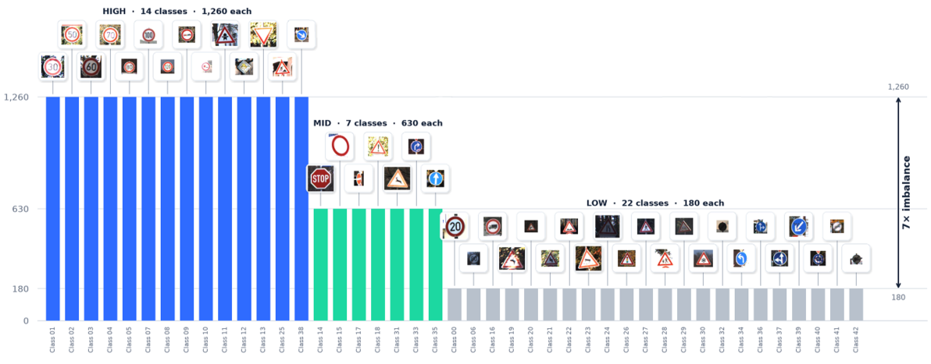
수행할 문제 : 제한된 피드백 환경의 이미지 분류
26,010
8,670
Train image
1 group = 30 images
Test images
Un - labeled
데이터 특성
클래스별 데이터 수 불균형
동일 물리적 표지판을 여러 프레임 촬영
1 track = 30 images
43
4
Classes
Imbalance data
Test
Opportunity
평가 환경
Test label 비공개
Macro-F1 기준
Test 결과만 제한적으로 확인 가능
핵심 문제
Validation 설계가 모델 선택의 핵심
처음 보는 표지판 일반화 성능 확보
< Train Class Distribution / 대표 이미지 >

Slide 4
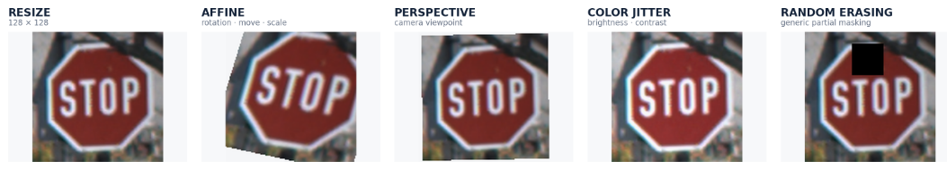
1차 접근 : Baseline과 관찰 지표 확보
비교 가능한 기준 모델과 Test 실패 사례를 분석
BASELINE SETTING
AUGMENTATION
Model : EfficientNet-B0
범용 촬영 변화 대응
→ 각도 · 위치 · 크기 · 원근 · 조명 · 부분 가림
→ 제한된 시간 안에
안정적인 기준 성능을
확보하기 위해 선택
장점 : 경량성, 분류성능, 확장성의 균형
단점 : 최종 성능 상한은 낮을 수 있음
SCORE GAP
Validation Macro F1
Val - Test
Official Test
0.9999
0.0308
0.9691
≈ 3.08%p

Slide 5
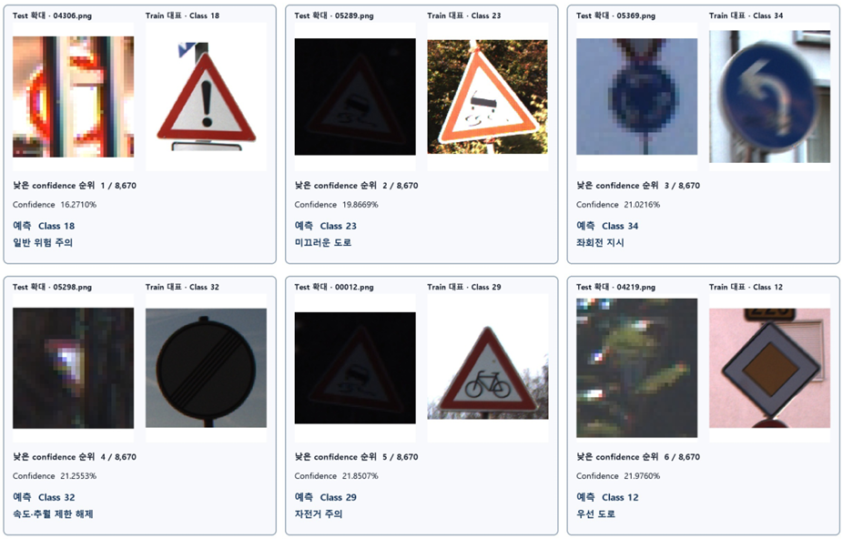
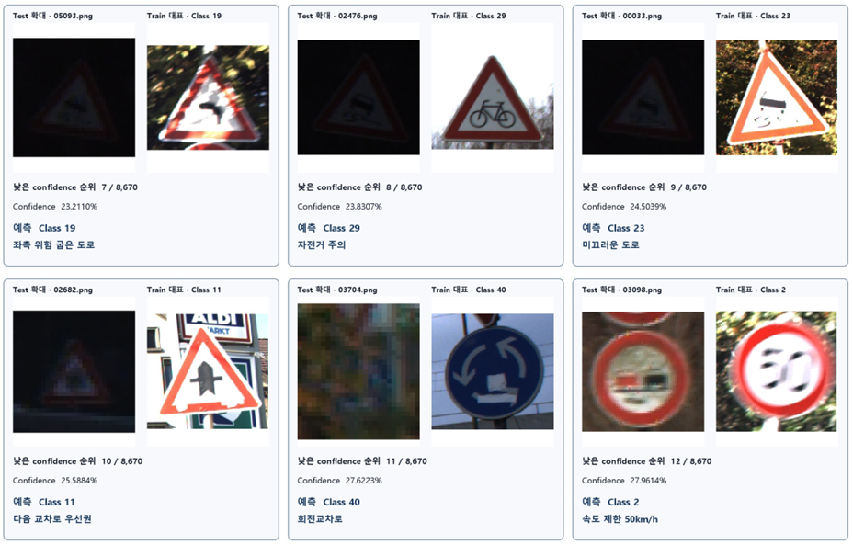
문제 발견 : Test 환경의 열화 조건
Test label은 확인할 수 없으므로 confidence가 낮은 이미지들 관찰
가림
저화질
흔들림
관찰 결과 5개 유형 확인
저화질 · 가림 · 흔들림 · 그림자 · 반사
기존 Basic Augmentation은 일반적인 촬영 변화는 반영했지만, Test에서 나타난 강한 열화 조건은 충분히 재현하지 못했다.

Slide 6
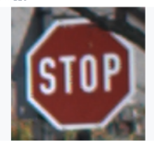
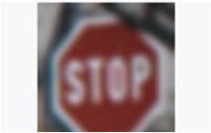
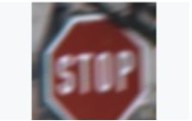
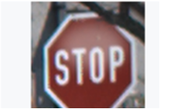
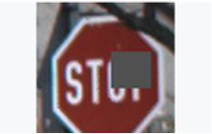
2차 접근 : Error-driven Augmentation
해결할 문제
원본
Baseline이 저화질·흐림·가림·그림자·반사 등 실제 Test 열화 조건에 취약
Test Macro-F1
0.9878
핵심 메소드 - Error-driven Augmentation
LOW QUALITY / JPEG
BLUR
SHADOW / GLARE
OCCLUSION
저화질 · 압축 열화
흔들림 · 초점 흐림
그림자 · 빛 반사
낙서 · 부분 가림
1차 대비
+1.87%p
메소드 선정 이유
관찰된 실패 조건을 증강으로 재현해 공통적인 취약점을 보완

Slide 7
학습 문제 : 이미지 단위 분할의 한계
처음 보는 표지판을 잘 맞추지 못했다.
핵심 원인
동일 표지판의 프레임이 Train과 Validation에 중복되어,
Train은 제한된 표지판의 유사 프레임을 반복 학습했고 새로운 표지판 학습이 부족했음
왜 이런 일이 생겼는가
01
한 표지판에서
다수 프레임 생성
02
이미지 단위로
무작위 분할
03
Train이 유사 프레임을
반복 학습
04
새로운 표지판
일반화 부족
1개 track에 동일 표지판의 유사한 이미지가 반복 존재
track을 고려하지 않고 각 프레임을 Train·Validation에 배치
이미지 수는 많지만 학습한 물리적 표지판 개체는 제한적
Validation은 본 개체와 유사해 높지만 Test의 새로운 개체에는 취약
따라서 다음 단계의 핵심은 서로 다른 물리적 표지판을 더 폭넓게 학습하도록 데이터 분할과 학습 방식 변경 필요

Slide 8
3차 접근 : Track-aware 5-Fold OOF + Fold Ensemble
Test Macro-F1
0.9964
핵심 선택 이유
2차 대비
Track 단위 분리로 같은 표지판의 중복 학습을 줄이고,
5-Fold로 모든 track을 한 번씩 독립적으로 평가·학습하여 단일 split의 우연성 제어
+0.86%p
01
Track-aware Split
02
5-Fold OOF (Out of Fold)
03
Fold Ensemble
같은 표지판의 모든 프레임을 하나의 fold에만 배치
서로 다른 track 조합으로 5번 반복 학습
5개 fold 모델의 예측을 평균해 더 안정적인 최종 예측 생성
Val
Train
Train
Train
Train
F1
기존 image split
track-aware split
Train
Val
Train
Train
Train
F2
Fold 1
Fold 2
Fold 3
Fold 4
Fold 5
Train
Val
Train
Val
Train
Train
Val
Train
Train
A1
B1
A2
C1
A1 ~ A30
B1 ~ B30
F3
Train
Train
Train
Val
Train
동일 track A가 양쪽에 존재
같은 track은 한쪽에만 배치
F4
Train
Train
Train
Train
Val
Probability Mean
F5
같은 표지판의 유사 프레임이 Train·Validation에 함께 들어가는 문제를 제거
각 track은 한 번씩 validation으로 사용되어 모든 track을 독립적으로 평가할 수 있다.
단일 split에 덜 의존하고, 서로 다른 track 조합의 정보를 함께 활용한다.

Slide 9
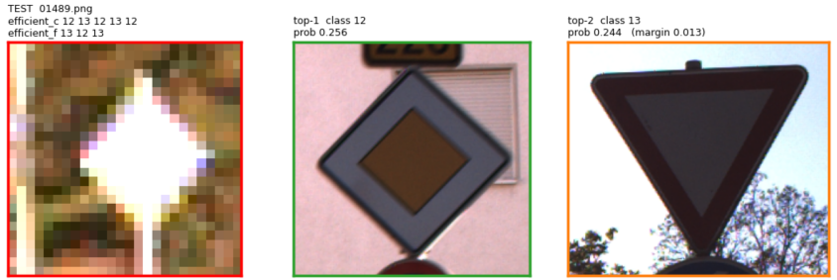
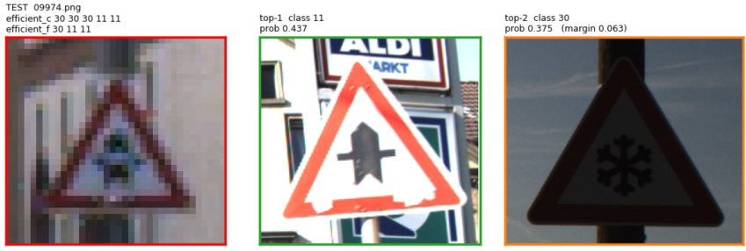
4차 접근 : Full-data Expansion
Test Macro-F1
0.9962
Track-aware 5-Fold의 장점은 유지하되, 각 fold가 보지 못한 track 다양성을 full-data 모델로 보완할 수 있는지 확인
가설
3차 대비
전체 track을 학습한 full-data 모델을 추가하면,
fold 학습에서 제외된 데이터가 학습되어 다양성을 보완할 수 있을 것이다.
-0.02%p
직전 버전과의 차이
3차 VS 4차 성능 미리보기
3차 버전
Track-aware 5-Fold only
5-Fold 정답
3-Full 오답
종합 정답
Fold 1
Fold 2
Fold 3
약 80% tracks
약 80% tracks
약 80% tracks
Fold 4
Fold 5
약 80% tracks
약 80% tracks
5-Fold 오답
3-Full 정답
종합 정답
Full 1
Full 2
Full 3
100% tracks
100% tracks
100% tracks
4차 버전
3차 버전 + Full-data 3 models
일부 오류는 보완했지만 전체 Test 성능 개선은 확인되지 않아 미채택
기존 fold 모델에 전체 track 학습 모델을 추가
각 모델마다 SEED 다르게 설정

Slide 10
결론 : 문제 기반 개선 과정
1차
0.9691
2차
0.9878
3차
0.9964
4차
0.9962
최종 선택
FINAL SUBMISSION
NOT SELECTED
3차 · 0.9964
1차
Baseline
2차
Robustness
3차
Track-aware
4차
Full-data
PROBLEM
PROBLEM
PROBLEM
PROBLEM
비교 가능한 기준 모델 필요
저화질·흐림·가림 등에 취약
동일 track 중복으로 새 표지판 학습 부족
각 fold가 전체 track의 약 80%만 학습
METHOD
METHOD
METHOD
METHOD
EfficientNet-B0 Baseline
Error-driven Augmentation
Track-aware 5-Fold OOF + Fold Ensemble
Full-data models 추가
RESULT
RESULT
RESULT
RESULT
Test 0.9691 열화 조건 발견
Test 0.9878 일반화 문제 지속
Test 0.9964 최고 성능 · 최종 선택
Test 0.9962 개선되지 않아 미채택
FINAL
Baseline 구축 → 취약 조건 보완 → Track 단위 학습 → 추가 가설 검증

Slide 11
감사합니다.
Q&A

